Slide 1

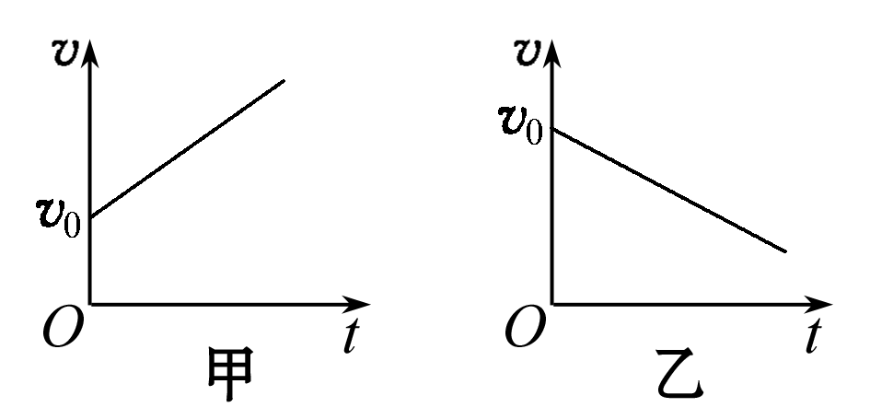
1.速度-时间图象
坐 标 轴
横轴：时间;纵轴：速度.
图 象
图象
特点
图象是一条倾斜直线.甲图是匀加速直线运动，乙图是
匀减速直线运动.
①图象上的点的纵坐标直接反映该时刻的速度.
②纵轴截距表示初速度.
③图象的斜率等于加速度，倾斜程度越大，加速度越大.
图象提
供的信息

Slide 2
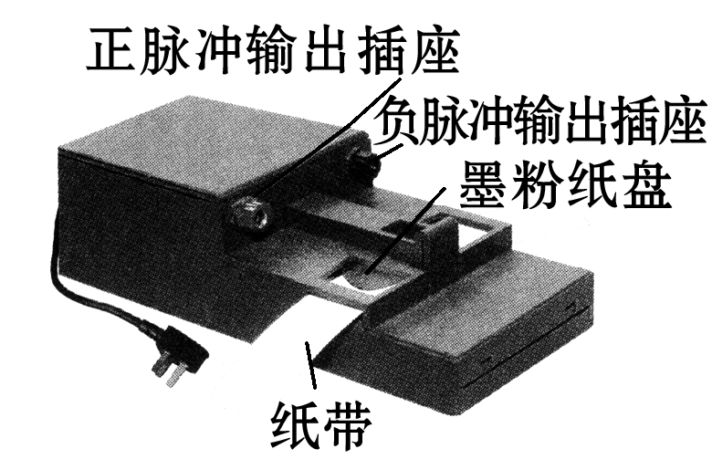
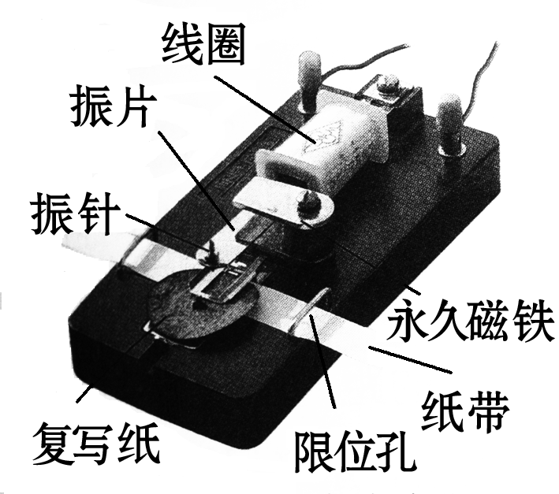
2.打点计时器及应用
电火花计时器
电磁打点计时器
结构
图示
220 V交流电
频率50 Hz
4～6 V交流电
频率50 Hz
工作
电源
打点
方式
周期性产生电火花
振针周期性上下振动
打点
周期
0.02 s
0.02 s
记录
信息
位移和时间

Slide 3


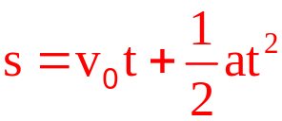
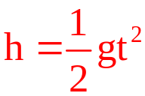


3.匀变速运动和自由落体运动
物理规律
匀变速直线运动
自由落体运动
速度—时间关系
位移—时间关系
位移—速度关系

